Slide 1
VACUNACIÓN INFLUENZA 2018
SERVICIO DE SALUD IQUIQUE
C.I.R.A Abril 2018

Slide 2

EPIDEMIOLOGÍA

Slide 3

EPIDEMIOLOGIA HEMISFERIO NORTE
La situación epidemiológica del virus Influenza 2018 durante el periodo de otoño- invierno del hemisferio norte de nuestro continente (septiembre 2017- marzo 2018), ha sido muy agresivo, reportándose muertes pediátricas y de adultos mayores.
A inicios del año 2018, la actividad de la influenza continuó aumentando en la zona templada del hemisferio norte mientras que en la zona templada del hemisferio sur la actividad se ha mantenido a niveles interestacionales. En todo el mundo, los virus de influenza A (H3N2) y B representan la mayoría de detecciones, la influenza A (H1N1) pdm09 ha predominado en algunos países.
La importancia de conocer lo que sucede en el hemisferio norte en forma anticipada, es que actúa como un reflejo de lo que podría pasar en el hemisferio sur cuando estemos en periodo de invierno.

Slide 4
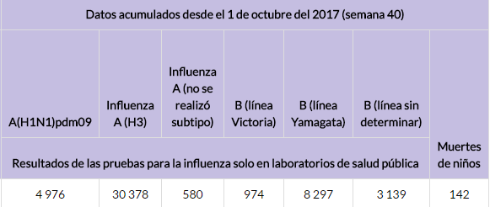
Informe semanal de vigilancia de la influenza en los EE. UU Temporada de influenza 2017-2018, datos cumulados desde el 1 de octubre de 2017 al 31 de marzo del 2018

Slide 5
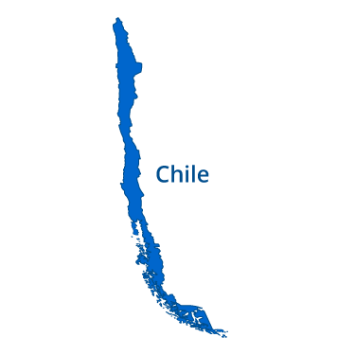
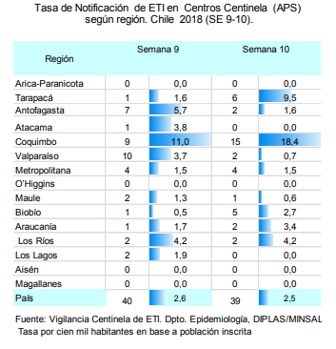
EPIDEMIOLOGÍA EN NUESTRO PAIS…
A nivel nacional, en la SE 10 se observa un aumento en los centinela de Tarapacá, Coquimbo, Biobío y Araucanía, respecto a la semana anterior.

Slide 6

POBLACION A VACUNAR

Slide 8

Recursos financieros

Slide 9

Pendientes
Únicos transferidos y solo a la comuna de Iquique
En proceso de firma en las municipalidades.

Slide 10

COBERTURAS LOGROS al 09-04-2018

Slide 11

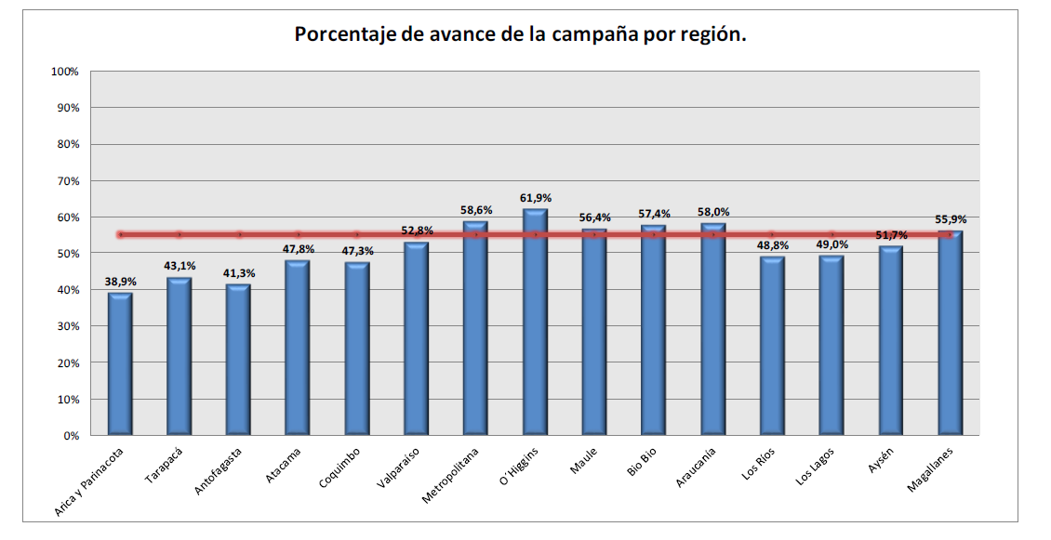
EN GENERAL

Slide 12

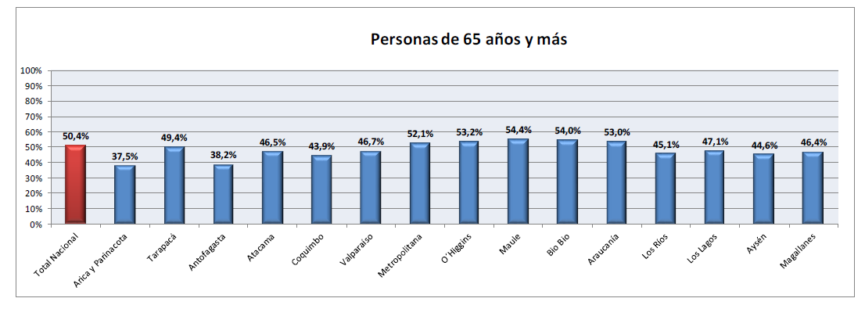
ADULTOS MAYORES

Slide 13
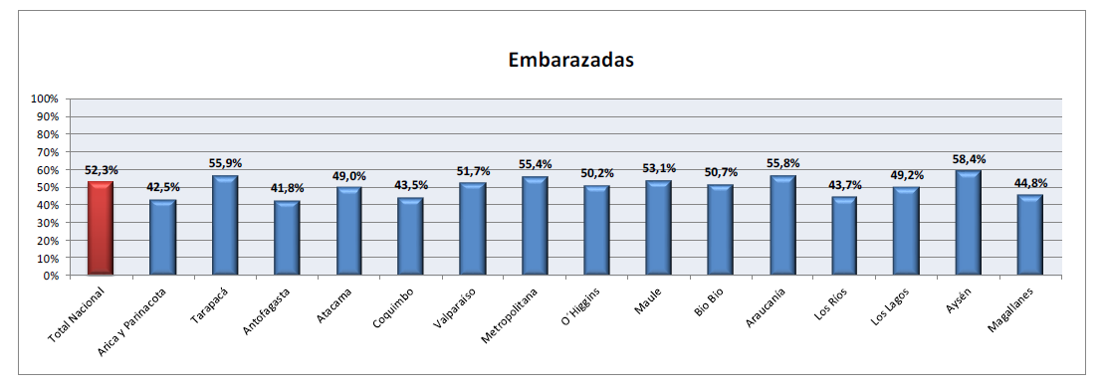
GESTANTES DE 13 SEMANAS Y MÁS

Slide 14

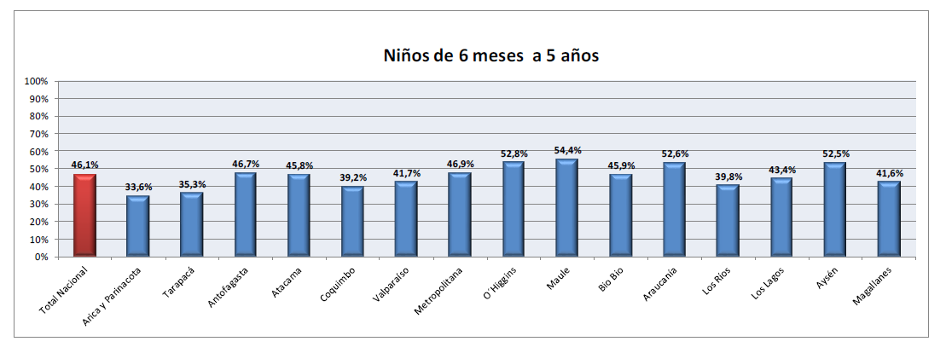
NIÑOS Y NIÑAS

Slide 15
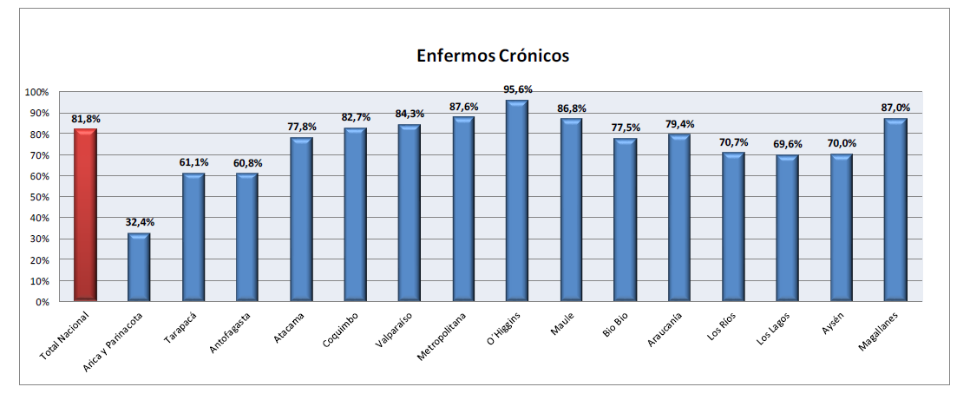
POBLACION ENFERMA CRÓNICA

Slide 16
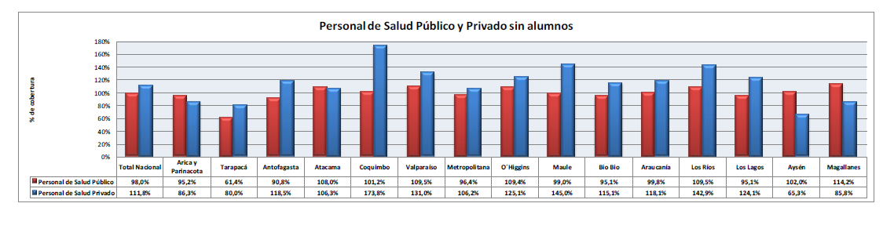
PERSONAL DE SALUD

Slide 17
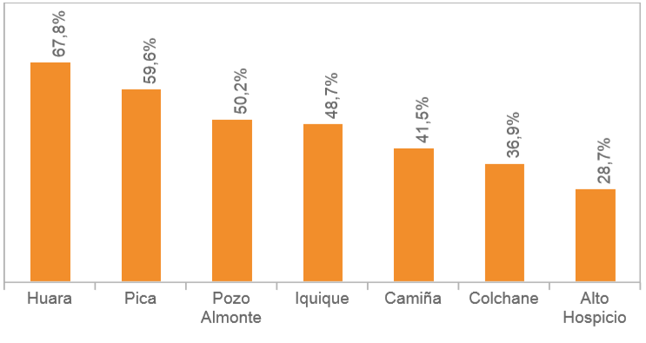
Porcentaje Desagregado Por Comuna

Slide 18
DIFICULTADES IDENTIFICADAS A BAJAS COBERTURAS
Pendiente el traspaso de recursos financieros desde MINSAL.
Identificación de extensiones horarias con cierres prematuros en las extensiones horarias. Ej: por demanda se cierra ingreso de usuarios en extensión horaria de sábado a las 11:30 en vez de las 12:00 horas
Inicio tardío de las salidas a terrenos en jardines infantiles y colegios para cubrir la población de niños y niñas.
Solicitud de certificados médicos por parte de los equipos de salud a los usuarios para verificación de pertenencia al grupo de crónicos (no corresponde, según lineamientos no se requiere de nada que acredite condición de salud)
Limitación de entrega de las vacunas por parte de Seremi de Salud por acotado abastecimiento de la región. Este punto ha provocado que los centros de salud tengan que suspender terrenos por no tener de forma segura el número de vacunas necesarias.
Falta de seguimiento por parte de Directivos de los Centros de Salud para identificar funcionarios no vacunados, identificación de causas de no vacunación, y sobre medidas a tomar tanto educativas como administrativas.
Falta de seguimiento por parte de referentes cardiovasculares, IRA, ERA, Adulto Mayor, etc. de sus tarjeteros “población bajo control” para identificación de no vacunados y posterior rescate.

Slide 19
Gracias!

